Slide 1
Японские сады
Учитель географии Носова В.П МБОУ Гимназия №1.

Slide 2
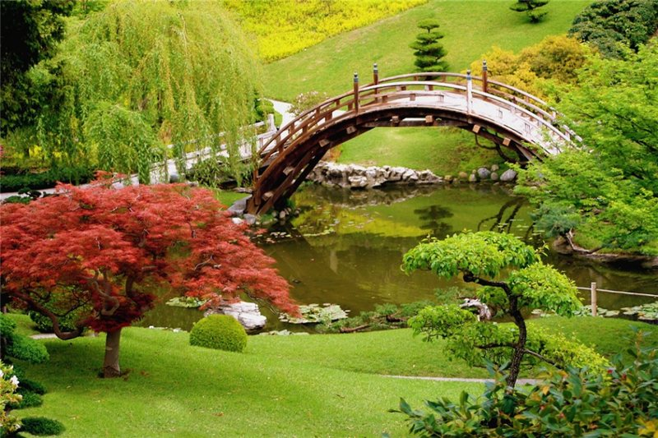
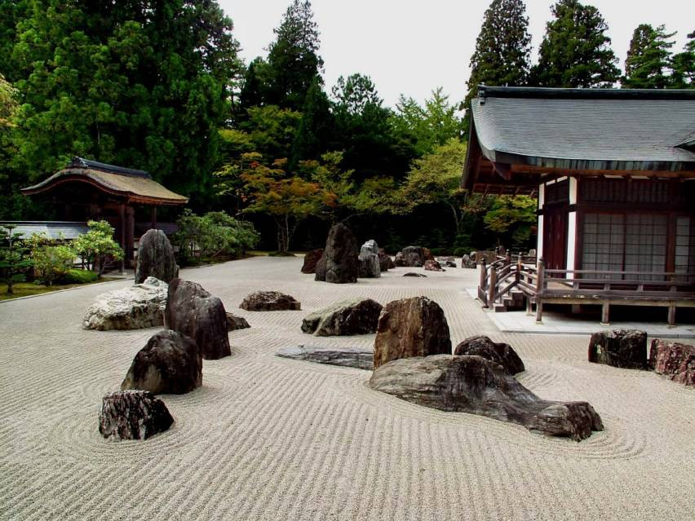
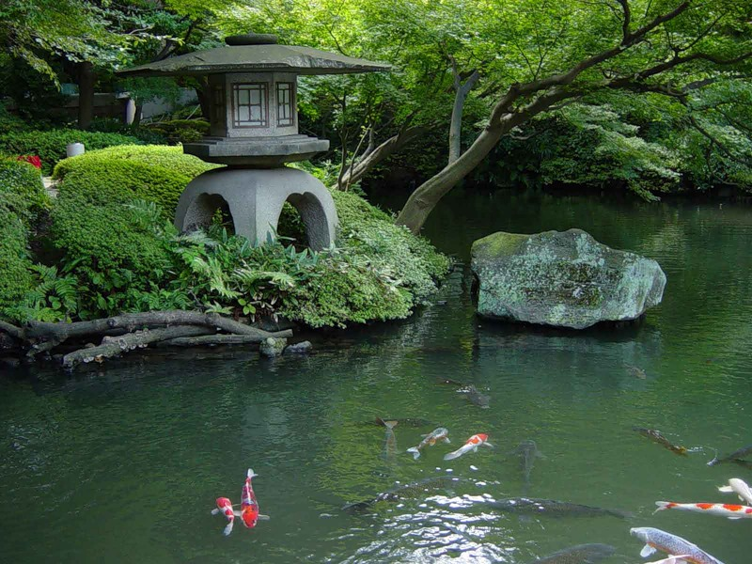
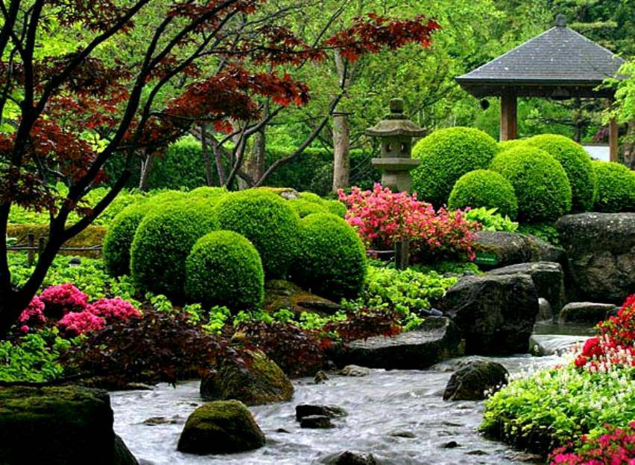

Slide 3
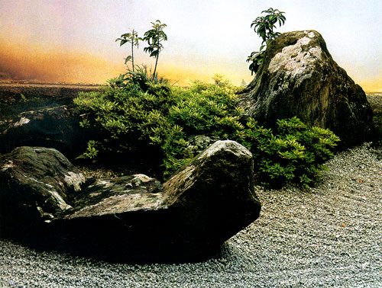
Большой, тяжелый камень традиционно символизирует гору и обозначает покой и защищенность. Камнями оформляются пруды и водоемы, что дает эффект зеркального отражения и усиливает впечатление.
Маленький камень обозначает небольшой холм. Маленькие камни, которые как бы скатываются с возвышенности, символизируют водопад. Необработанные булыжники передают бурный, стремительно несущийся горный поток.
Плоскими камнями обычно вымащивали дорожки и переходы. Они символизируют открытый, свободный путь и доброе расположение владельца сада.

Slide 4
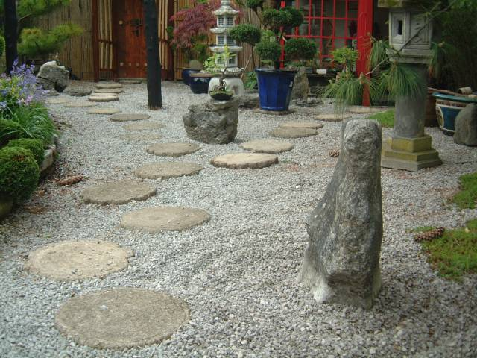
Камни серо-голубых тонов символизируют водную и небесную стихии, черные и коричневые — земную. Камни, в которых присутствуют зеленый и желтый оттенки, олицетворяют растительный мир. Некоторые необработанные камни, имеющие рельефную форму, обозначают животный мир.

Slide 5
В композиции японского сада используется сосна, являющаяся символом сильного характера, отваги и мужественности, умения преодолевать трудности и препятствия.
Плакучая ива вносит в композицию теплоту и умиротворенность. Связано это с тем, что она является символом чистоты, смирения, стыдливости и женственности.
Особенно почитается в Японии клён — символ вечности, величия, учёности, жизненной мудрости, тактичности. Как правило, его используют пожилые владельцы садов, с большим жизненным опытом.

Slide 6
Белые лилии - символизируют душевную чистоту и невинность, преданность и бескорыстную любовь. Если в центре пруда располагается каменная башня, окруженная белыми лилиями, то данное место самое чистое и священное в саду. Если в пруду темно-желтые и ярко-оранжевые лилии, то хозяин сада веселый и жизнерадостный человек.
Камелия - является символом грусти, печали, а порой даже смерти, но в то же время он олицетворяет душевную чистоту и достоинство. В саду камелию используют как напоминание о тех, кого уже нет в этом мире.
Азалия — символ любви, дружбы, верности, душевной привязанности, открытости, обожания. Этот цветок защищает семейное счастье, действует умиротворяюще и успокаивающе. Пышные соцветия расположены близко к стеблю — единство и нерушимость в отношениях между членами одной семьи.
Георгин - означает величие и благородство, доброжелательность и отзывчивость. Человек, который хочет продемонстрировать свой изысканный вкус, душевность и силу характера, обязательно использует в композиции своего сада цветы георгина.

Slide 7
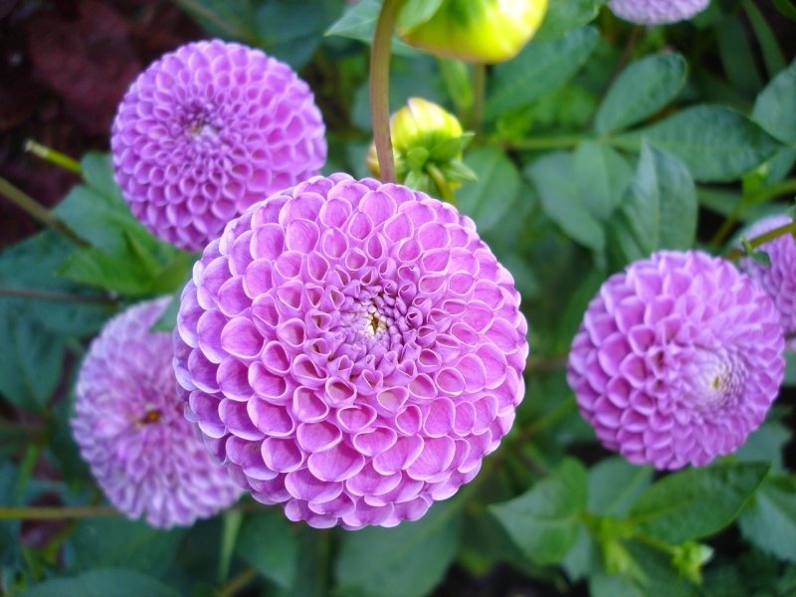
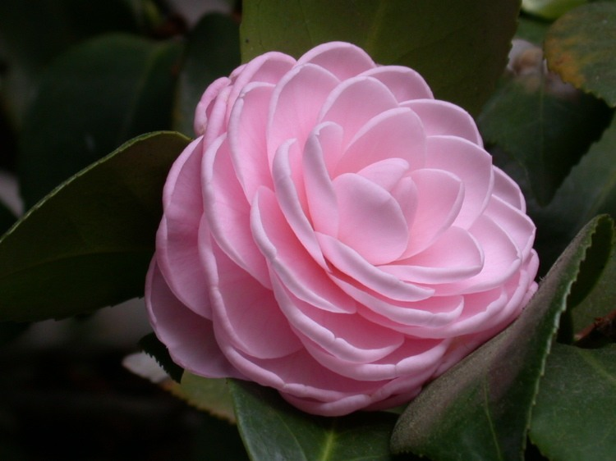
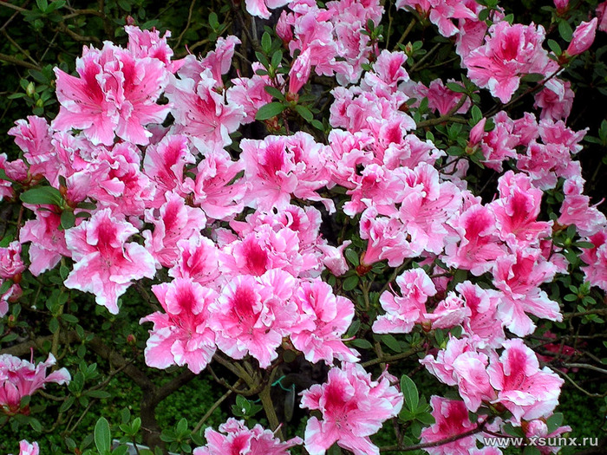
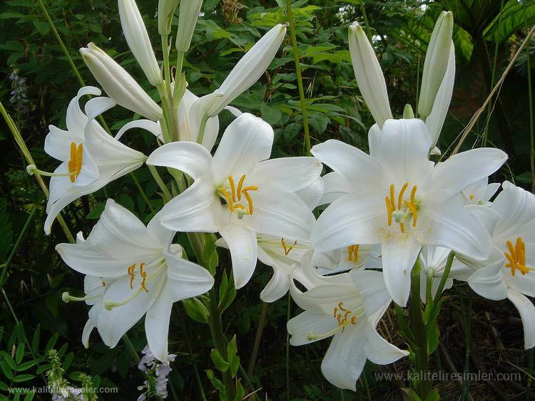

Slide 8
Гортензия - в Японии этот цветок издавна считается символом скудности духовного мира, скупости и откровенного хвастовства, зацикленность на собственной персоне, неумения принимать решения.
Жасмин - и их великолепный аромат создают в саду атмосферу уюта, защищенности и теплоты. Они способствуют дружеской беседе, чаепитию в кругу семьи. Жасмин олицетворяет собой откровенность, навевает приятные воспоминания, которые вносят в сердце покой и умиротворение.
Нарцисс - в японской символике обозначает человека самовлюбленного и во всем сомневающегося, но в то же время сильного, веселого, постоянно надеющегося на лучшее. В Японии его также называют «ребенком двух сезонов».
Роза - считается одним из самых благородных цветов, который в первую очередь выступает символом большой любви. А вот о том, какой именно, рассказывает цвет розы. Тёмно-красная роза символизирует страстную любовь, обожание, любовные переживания. Белая роза — первую, чистую, платоническую любовь. Розовая — тихую, застенчивую любовь.

Slide 9
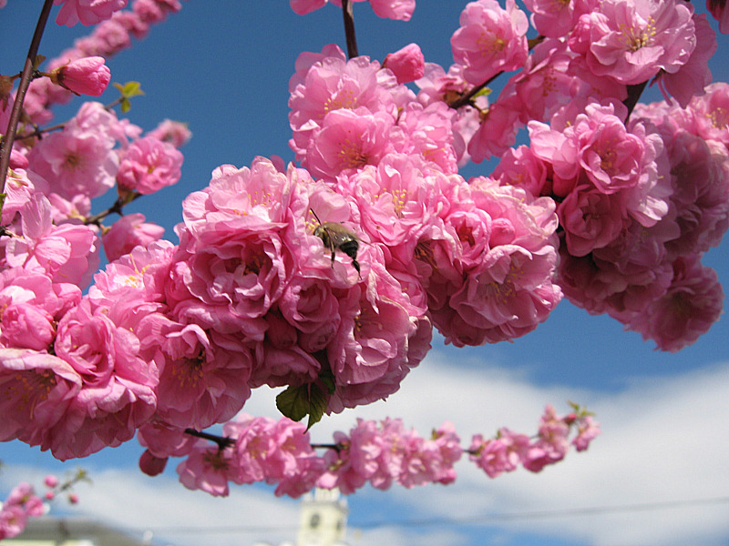
Сакура — священное для Японии дерево. Цветки вишни символизируют самое лучшее в человеке и во взаимоотношениях людей. Это чистота, любовь, дружба, верность, благородство, умение жертвовать своими интересами, патриотизм, высокая духовность. Практически все цветки фруктовых деревьев (апельсинового дерева, персикового и т. д.) обозначают радость и красоту.

Slide 10
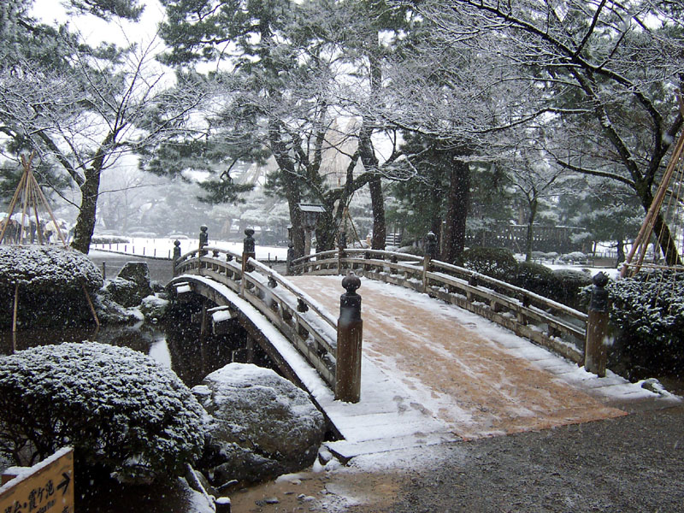
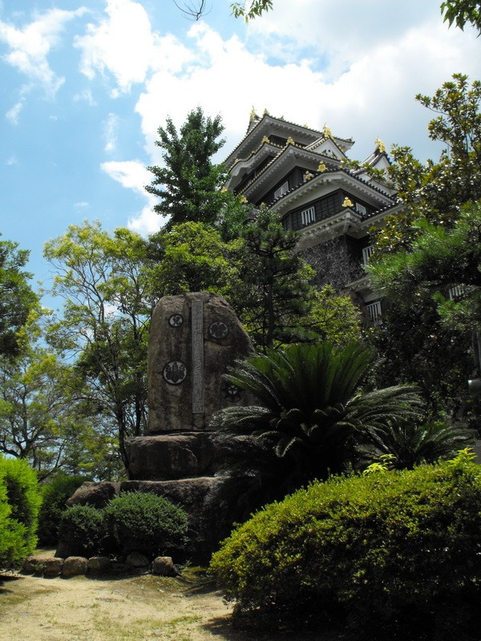
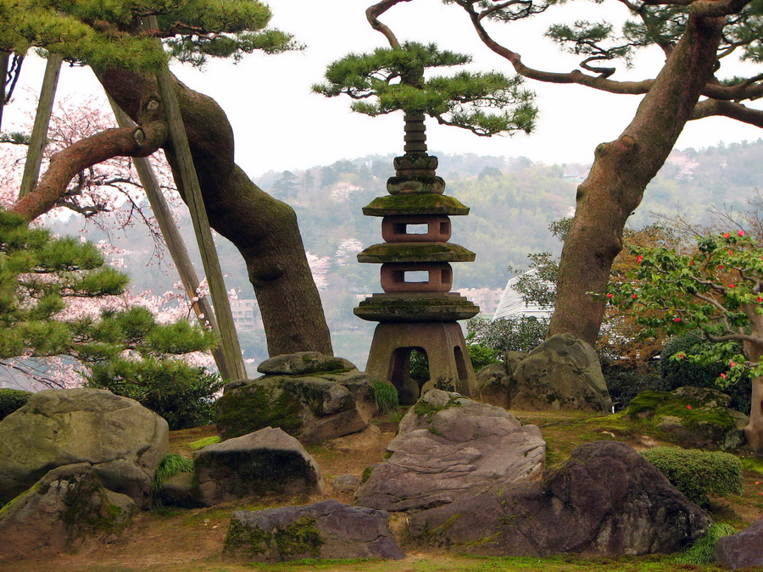
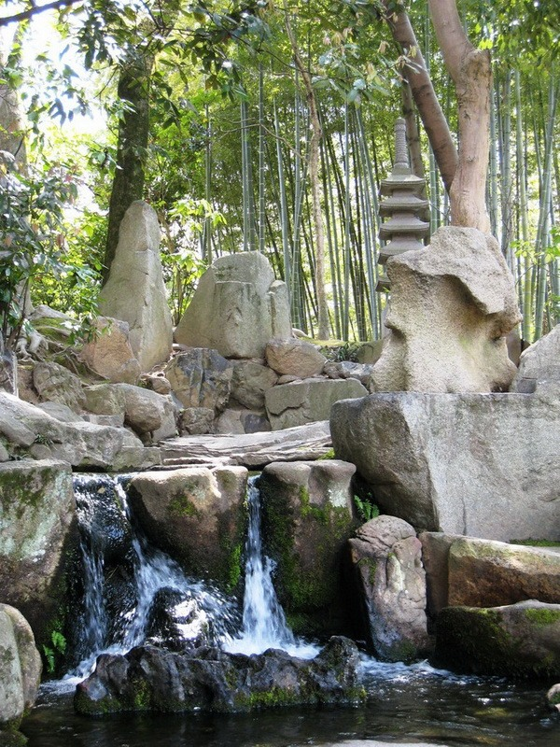
Кэнроку-эн
Спасибо за внимание

